Slide 1

Ёлкинское сельское поселение
ПРОЕКТ бюджета
Комиссаровского сельского поселения на 2024 год и на плановый период 2025 и 2026 годов
Бюджет для граждан

Slide 2
Уважаемые жители
Комиссаровского сельского поселения!
Эффективное, ответственное и прозрачное управление муниципальными финансами Комиссаровского сельского поселения является базовым условием достижения стратегических целей социально-экономического развития нашего сельского поселения. Одной из ключевых задач бюджетной политики Комиссаровского сельского поселения на 2024-2026 годы является обеспечение прозрачности и открытости бюджетного процесса.
Для привлечения большего количества жителей поселения к участию в обсуждении вопросов формирования бюджета Комиссаровского сельского поселения Красносулинского района и его исполнения разработан «Бюджет для граждан». «Бюджет для граждан» предназначен, прежде всего, для жителей, не обладающих специальными знаниями в сфере бюджетного законодательства. Информация, размещаемая в разделе «Бюджет для граждан», в доступной форме знакомит граждан с основными целями, задачами и приоритетными направлениями бюджетной политики Комиссаровского сельского поселения, с основными характеристиками бюджета поселения и результатами его исполнения.
Надеемся, что представление бюджета и бюджетного процесса в понятной для жителей форме повысит уровень общественного участия граждан в бюджетном процессе Комиссаровского сельского поселения.

Slide 3
Проект бюджета разработан в соответствии с бюджетным и налоговым обязательством РФ, порядком составления бюджета Комиссаровского сельского поселения на 2024 год и плановый период 2025 и 2026 годов на основе:
ежегодного послания Президента РФ
Федеральному Собранию РФ
прогноза социально-экономического развития
Комиссаровского сельского поселения
муниципальных программ
Комиссаровского сельского поселения

Slide 4


Slide 5
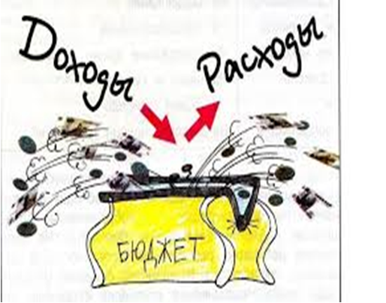
  БЮДЖЕТ – форма образования и расходования денежных средств для решения задач и функций государства и местного самоуправления.
Каждое публично-правовое образование имеет свой БЮДЖЕТ:
Российская Федерация - федеральный бюджет;
субъекты Российской Федерации – областной, краевой, республиканские бюджеты;
муниципальные районы, городские округа, городские и сельские поселения – местные бюджеты.

Slide 6
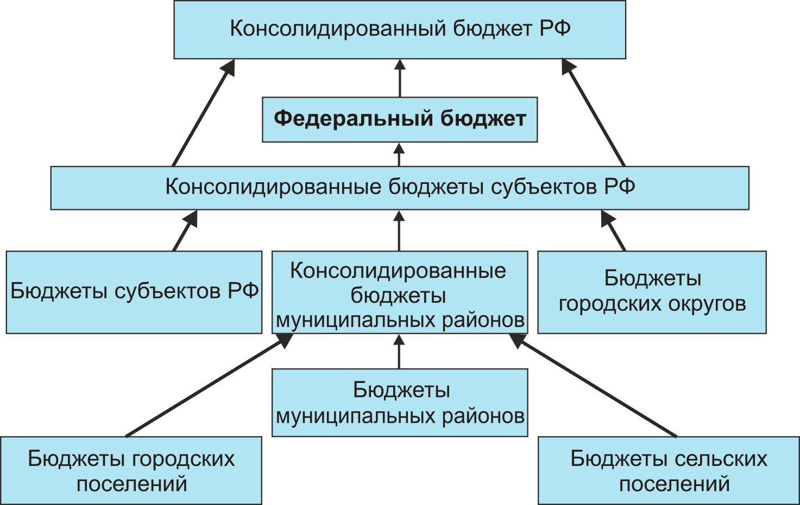

Slide 7
Бюджет Комиссаровского сельского поселения на 2024 год и на плановый период 2025 и 2026 годов направлен на решение следующих ключевых задач:
Обеспечение сбалансированности бюджета Комиссаровского сельского поселения
Повышение объективности и качества бюджетного планирования
Обеспечение в полной мере приоритизации структуры бюджетных расходов в целях увеличения доли средств, направляемых на развитие человеческого капитала и инфраструктуры
Повышение эффективности распределения бюджетных средств в целях возможности совершения бюджетного маневра, ответственного подхода к принятию новых расходных обязательств с учетом их социально-экономической значимости

Slide 8
Основные показатели бюджета Комиссаровского сельского поселения
на 2024 год и на плановый период 2025-2026гг
Доходная часть бюджета
Наименование показателя | план на 2024 год | план на 2025 год | план на 2026 год
Общий объем доходов, всего: | 26375,6 | 21367,7 | 21462,8
в т.ч. налоговые и неналоговые доходы | 6856,7 | 9140,7 | 9151,8
в т.ч. безвозмездные поступления | 19518,9 | 12227,0 | 12311,0
Расходная часть бюджета
Наименование показателя | план на 2024 год | план на 2025 год | план на 2026 год
Общий объём расходов, всего | 26375,6 | 21367,7 | 21462,8
в т.ч. за счет собственных средств | 26047,4 | 21039,5 | 214628
Дефицит(-) Профицит(+) | 0,00 | 0,00 | 0,00

Slide 9

Доходы бюджета – безвозмездные и безвозвратные поступления денежных средств в бюджет
налоговые |  | неналоговые |  | безвозмездные поступления
Поступления от уплаты налогов, установленные налоговым кодексом Российской Федерации |  | Поступления от уплаты других пошлин и сборов, установленных законодательством Российской Федерации |  | Поступления от других бюджетов (межбюджетные трансферты)

Slide 10
Основные параметры бюджета
Комиссаровского сельского поселения на 2024 год
Доходы бюджета
26375,6 тыс. руб.
Расходы бюджета
26375,6 тыс. руб.
Налог на доходы физических лиц 601,4 тыс.руб.
Общегосударственные вопросы
103526 тыс.руб.
ЕСХ 0,0 тыс.руб.
Национальная оборона 352,6 тыс.руб.
Национальная безопасность 56,0 тыс.руб.
Земельный налог 5938,9тыс.руб.
Национальная экономика
1228,1 тыс.руб.
Штрафы, санкции, возмещение ущерба 3,2 тыс.руб.
Жилищно -коммунальное хозяйство
6817,3 тыс.руб,
Образование
20,0 тыс.руб.
Налог на имущество физических лиц 252,0 тыс.руб.
Культура, кинематография 7437,2 тыс.руб.
Социальная политика 196,4 тыс.руб.
Безвозмездные поступления
19518,9 тыс.руб.
Физическая культура и спорт
0,0 тыс.руб.

Slide 11
Основные параметры бюджета
Комиссаровского сельского поселения на ПЛАНОВЫЙ ПЕРИОД 2025 год
Доходы бюджета
21367,7 тыс. руб.
Расходы бюджета
21367,7тыс. руб.
Налог на доходы физических лиц 712,2 тыс.руб.
Общегосударственные вопросы
9588,0 тыс.руб.
ЕСХ 0,0 тыс.руб.
Национальная оборона 328,2 тыс.руб.
Национальная безопасность 0,0 тыс.руб.
Земельный налог 8056,4 тыс.руб.
Национальная экономика
0,0 тыс.руб.
Штрафы, санкции, возмещение ущерба 3,4 тыс.руб.
Жилищно -коммунальное хозяйство
3279,0 тыс.руб,
Образование
0,0 тыс.руб.
Налог на имущество физических лиц 307,5 тыс.руб.
Культура, кинематография 7756,8 тыс.руб.
Социальная политика 204,3 тыс.руб.
Безвозмездные поступления
12227,0 тыс.руб.
Физическая культура и спорт
0,0 тыс.руб.

Slide 12
Основные параметры бюджета комиссаровского сельского поселения на ПЛАНОВЫЙ ПЕРИОД 2026 год
Доходы бюджета
21462,8 тыс. руб.
Расходы бюджета
21462,8тыс. руб.
Налог на доходы физических лиц 723,2 тыс.руб.
Общегосударственные вопросы
9310,4 тыс.руб.
ЕСХ 0,0 тыс.руб.
Национальная безопасность 0,0 тыс.руб.
Земельный налог 8056,4 тыс.руб.
Национальная экономика
0,0 тыс.руб.
Штрафы, санкции, возмещение ущерба 3,5 тыс.руб
Жилищно -коммунальное хозяйство
3279,0тыс.руб,
Образование
0,0 тыс.руб.
Налог на имущество физических лиц 307,5 тыс.руб.
Культура, кинематография 8202,0 тыс.руб.
Социальная политика 204,3 тыс.руб.
Безвозмездные поступления
12311,0 тыс.руб.
Физическая культура и спорт
0,0 тыс.руб.

Slide 13
Объемы безвозмездных поступлений бюджета комиссаровского сельского поселения на 2024-2026 годы
Наименование | 2024 год | 2025 год | 2026 год
 | тыс.рублей | тыс.рублей | тыс.рублей
ИТОГО, в том числе | 19518,9 | 12227,0 | 12311,0
Дотации | 15628,1 | 11898,6 | 12310,8
Субвенции | 352,8 | 328,4 | 0,2
Иные межбюджетные трансферты в том числе | 3538,0 | 0,0 | 0,0
из бюджета района | 1228,1 | 0,0 | 0,0

Slide 14

Налог на доходы физических лиц 2024 г.
601,4 тыс.руб.
8,8%
от собственных доходов

Slide 15
Налог на доходы физических лиц 2025 г.
712,2тыс.руб.
7,8%
от собственных доходов

Slide 16
Налог на доходы физических лиц 2026 г.
723,2 тыс.руб.
8,0%
от собственных доходов

Slide 17
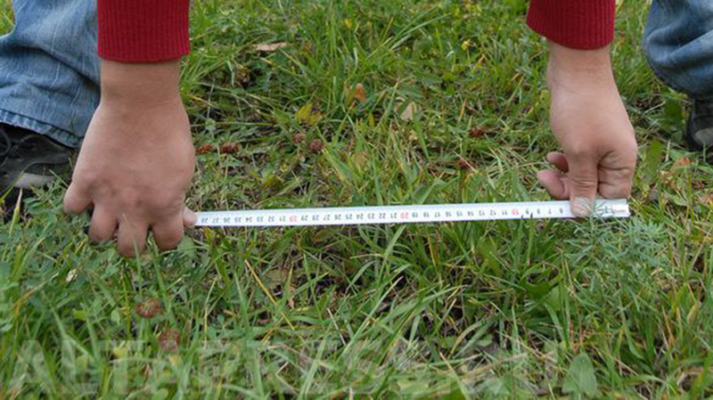

Земельный налог
2024 – 5938,9 тыс.руб.
2025 – 8056,4тыс.руб.
2026 – 8056,4 тыс.руб.

Slide 18

Налог на имущество
физических лиц
2024 – 252,0 тыс.руб.
2025 – 307,5 тыс.руб.
2026 – 307,5 тыс.руб.

Slide 19

Единый сельскохозяйственный налог
2024 – 0,0 тыс.руб.
2025 – 0,0 тыс.руб.
2026 – 0,0 тыс.руб.

Slide 20

Расходы бюджета
Комиссаровского сельского поселения
2024
2025
2026
2024 – 26375,6 тыс. рублей
2025 21367,7 тыс. рублей
2026 – 21462,8 тыс. рублей

Slide 21
Структура расходов бюджета
Комиссаровского сельского поселения
тыс.руб.
Раздел | Показатель | 2024год |  | 2025год |  | 2026 год
 |  | бюджет | % | бюджет | % | бюджет | %
 | ВСЕГО | 26375,6 | 100,0 | 21367,7 | 100,0 | 21462,8 | 100,0
01 | Общегосударственные вопросы | 10352,6 | 39,2 | 9588,0 | 44,8 | 9310,4 | 43,4
02 | Национальная оборона | 352,6 | 1,4 | 328,2 | 1,4 | 0,0 | 0,0
03 | Национальная безопасность и правоохранительная деятельность | 56,0 | 0,2 | 0,0 | 0,0 | 0,0 | 0,0
04 | Национальная экономика | 1228,1 | 4,6 | 0,0 | 0,0 | 0,0 | 0,0
05 | Жилищно-коммунальное хозяйство | 6817,3 | 25,8 | 3279,0 | 15,3 | 3279,0 | 15,3
07 | Образование | 20,0 | 0,1 | 0,0 | 0,0 | 0,0 | 0,0
08 | Культура, кинематография | 7437,2 | 28,2 | 7756,8 | 36,3 | 8202,0 | 38,2
10 | Социальная политика | 196,4 | 0,7 | 204,3 | 0,9 | 204,3 | 1,0
11 | Физическая культура и спорт | 0,0 | 0,0 | 0,0 | 0,0 | 0,0 | 0,0

Slide 22
Бюджет Комиссаровского сельского поселения на протяжении пяти лет формируется сбалансированным и лишь в ходе его исполнения в течение финансового года открываются дополнительные ассигнования, образуя дефицит, источником которого выступают остатки прошлых лет. Но данная процедура является технической. Привлечения же сторонних средств, будь то бюджетный или коммерческий кредит, бюджетом поселения не осуществлялось.
Главной задачей при формировании бюджета поселения на следующий финансовый год являлось формирование такого объема расходов, который бы соответствовал реальному прогнозу налоговых и неналоговых доходов и объему поступлений от других бюджетов бюджетной системы.
При этом приоритетами в расходовании средств бюджета становятся:
-обеспечение своевременности и полноты выплаты заработной платы работникам бюджетной сферы. Необходимо учитывать, что на заседании Правительства РФ в рамках формирования федерального бюджета принято предложение по увеличению минимального размера оплаты труда с 1 января 2024 года до 19242,00руб. В настоящее время МРОТ составляет 16242,00 руб.

Slide 23

На реализацию принятых муниципальных программ Комиссаровского сельского поселения предусмотрено:
в 2024 году – 25993,0 тыс. рублей,
в 2025 году- 21009,3 тыс. рублей,
в 2026 году - 21432,8 тыс. рублей

Slide 24
Расходы бюджета Комиссаровского сельского поселения на культуру на 2024 год и на плановый период 2025-2026гг
Расходы на культуру в 2024 году составили 7437,2 тыс. рублей (в том числе расходы на повышение заработной платы работников учреждений культуры в соответствии с указами Президента Российской Федерации от 07.05.2012 №597, от 01.06.2012 №761)
Расходы на культуру в 2025 году составили 7756,8 тыс. рублей (в том числе расходы на повышение заработной платы работников учреждений культуры в соответствии с указами Президента Российской Федерации от 07.05.2012 №597, от 01.06.2012 №761)
Расходы на культуру в 2026 году составили 8202,0 тыс. рублей (в том числе расходы на повышение заработной платы работников учреждений культуры в соответствии с указами Президента Российской Федерации от 07.05.2012 №597, от 01.06.2012 №761)

Slide 25

Спасибо за внимание!
СПАСИБО ЗА ВНИМАНИЕ!

